Slide 1

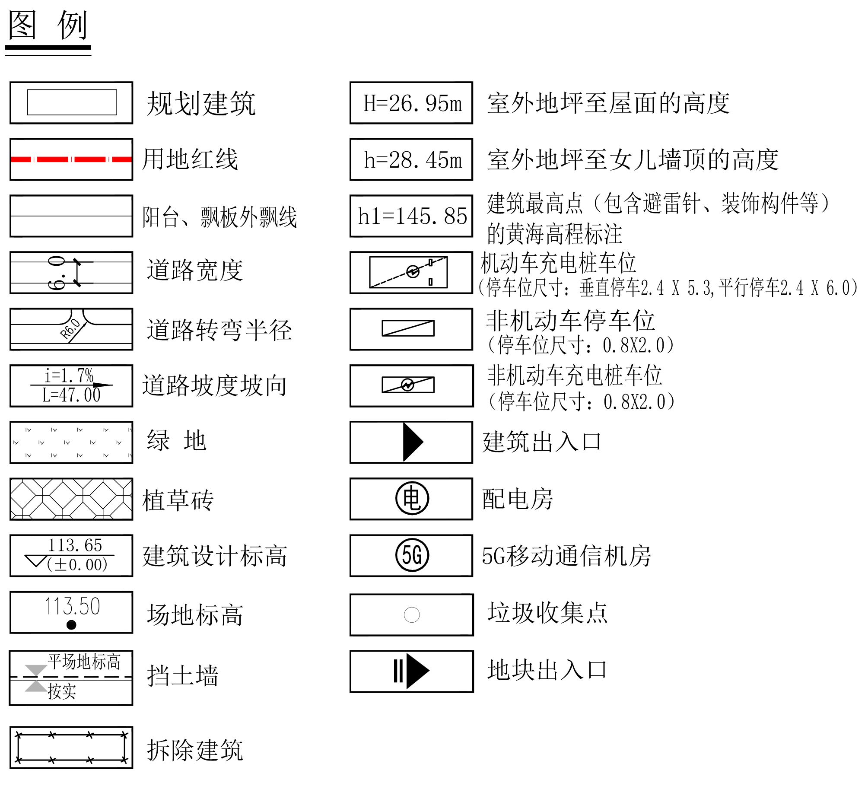
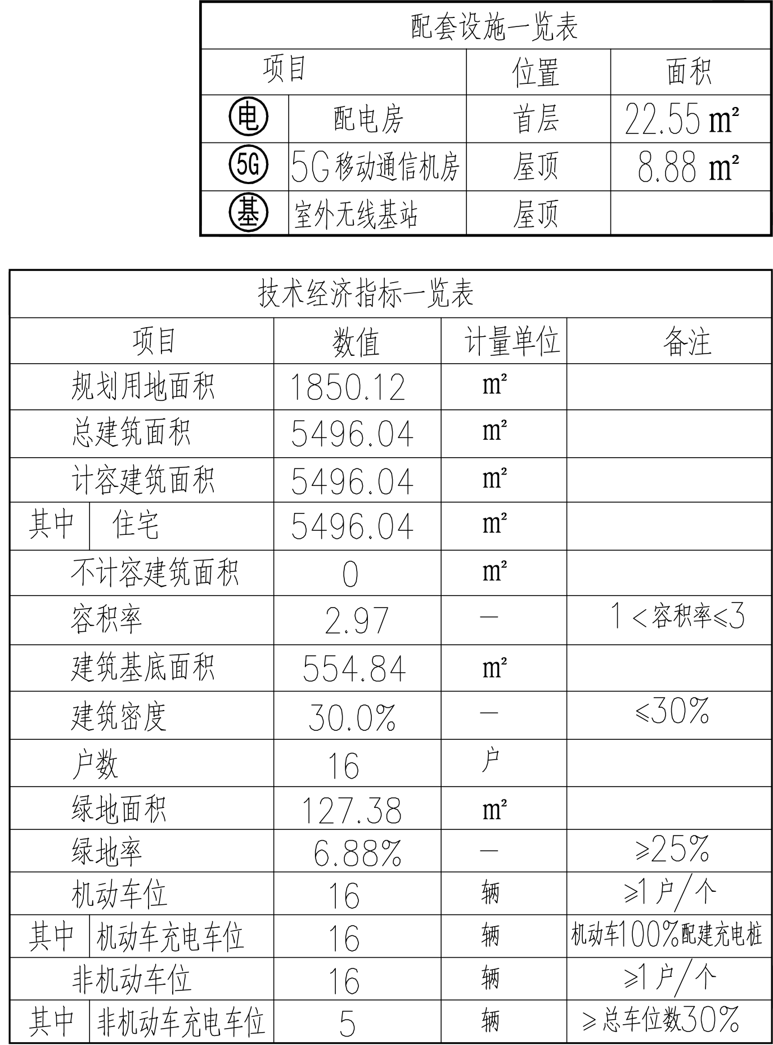
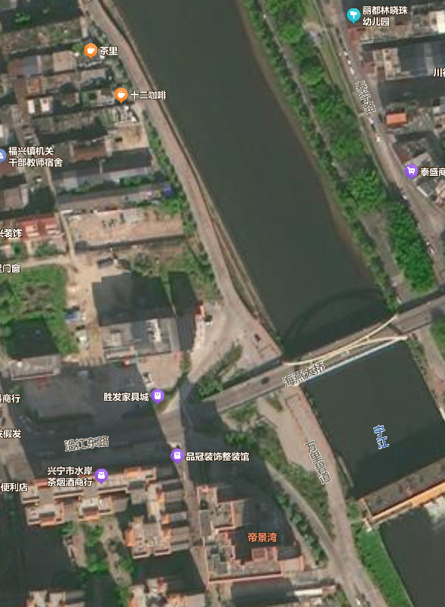
建设工程规划设计方案批前公示
公示说明
公示类型：批前公示
公示时间：10日
公示期限：2026年 3 月 24 日 至2026年 4 月 2 日
公示方式：(1)兴宁市自然资源局门户网站
( http://www.xingning.gov.cn/zfjg/xnszrzyj/index.html )
(2)建设项目现场公示
审批机关：兴宁市自然资源局
建设单位：兴宁市土地储备和征地服务中心
设计单位：铭扬工程设计集团有限公司
项目名称：南部新城控规地块编码(8-01-09)土地使用面积（1850.12平
方米）规划方案
建设地点：兴宁市福兴街道宁江西堤
公示内容：建设工程规划设计方案批前公示
主要设计内容：
1、本项目在兴宁市福兴街道宁江西堤锦华村。
2、建成后容积率：2.97、建筑密度：30.0%、绿地率：6.88%、总建筑面积：5496.04平方米、建筑层数：九层。
3、地块东临滨江西路，北临规划道路，交通优势显著。项目建成后为多层住宅建筑，项目通过规划道路设置了消防车道，满足《建筑设计防火规范》GB 50016-2014(2018年版）的相关要求。
该图仅为示意图，准确数据以最后审批为准。
凡与以上事项有重大利益关系的关系人（单位）可依照《中华人民共和国城乡规划法》及《广东省城乡规划条例》的规定，在公示之日起10日内以真实身份向我局提出书面意见并附有联系方式。逾期未提出的，视为放弃申诉权利。本方案涉及的利害关系人，依法享有听证权，如需要求听证的，应于本方案公示期限内向兴宁市自然资源局提出申请参加听证，逾期未提出申请，视为放弃。
电话反馈意见： 0753-3238679 (国土空间规划股)。
电子邮箱反馈意见：xnzrzyjkjghg@meizhou.gov.cn。
兴宁市自然资源局
2026年 3 月 24 日
图 例
说明:
1、图中所标注尺寸均以米为单位，标注尺寸均为外墙装饰面层外边线。
2、本规划符合《建筑设计防火规范》GB50016-2014(2018版)、《建筑防火通用规范》(B 55037-2022《住宅项目规范》CB 55038-2025要求,建筑物的耐火等级设计:地上建筑不低于二级。
3、本规划建筑物最高点的不超过该地区航空限高国家高程基准【包括储水池、梯间、烟囱、避雷针、天线等建(构)筑物】建筑限高≤36米。
4、本图采用2000大地坐标系，1985国家基准高程。
5、按照《建筑物移动通信基础设施工程技术标准》(GB151456-2023)、《梅州市关于新建、改建、扩建建设项目落实5通信基础设施及室内分布系统建设的通知》(梅市工信函〔2023〕87号)的要求，建设单位需按要求落实室内分布系统建设，与主体建筑物“同步规划、同步设计、同步施工、同步验收”。
6、消防车道和建筑之间不应设置妨碍消防车操作的树木、架空高压电力线、架空管廊等影响灭火救援工作，消防通道净高、净宽不得小于4米。
7、消防车道的路面、救援操作场地、消防车道和救援操作场地下面的管道和暗沟等，应能承受重型消防车的压力。
8、居住建筑配套固定车位应100%建设充电设施或预留安装条件，预留安装条件时需将管线和桥架等供电设施建设到车位，以满足直接装表接电需要。
9、新建建筑应按《建筑节能与可再生能源利用通用规范》GB 55015-2021要求设置太阳能系统。
10、未说明部分按国家相关规范执行。
区位图
滨江西路
宁江
海燕大桥
宁江
调整前
调整后

